Slide 1


Audio Recorder App
Präsentation zur Projektabgabe

Slide 2


Projektüberblick
Ziel: Entwicklung einer mobilen App (Android) zur Audioaufnahme und –Verwaltung
Technologie: Ionic + Capacitor Plugins
Plattform: Android
Fokus: Minimalistisches Design, volle Funktionalität, einfache Benutzerführung

Slide 3
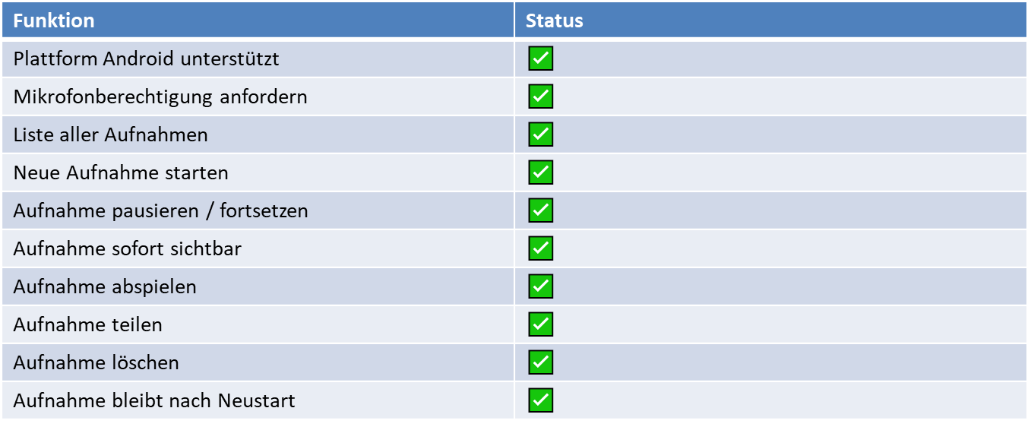
Hauptfunktionen (Anforderungen)

Slide 4


Technische Umsetzung
Verwendete Plugins:
Audio Recorder
Filesystem
Share
Native Audio
Dateien werden lokal gespeichert und nach App-Neustart geladen

Slide 5
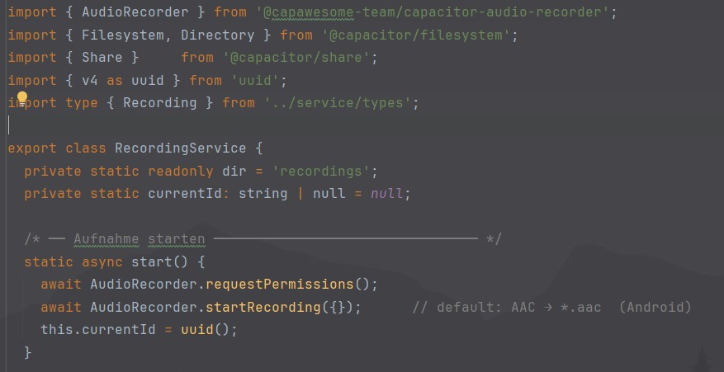
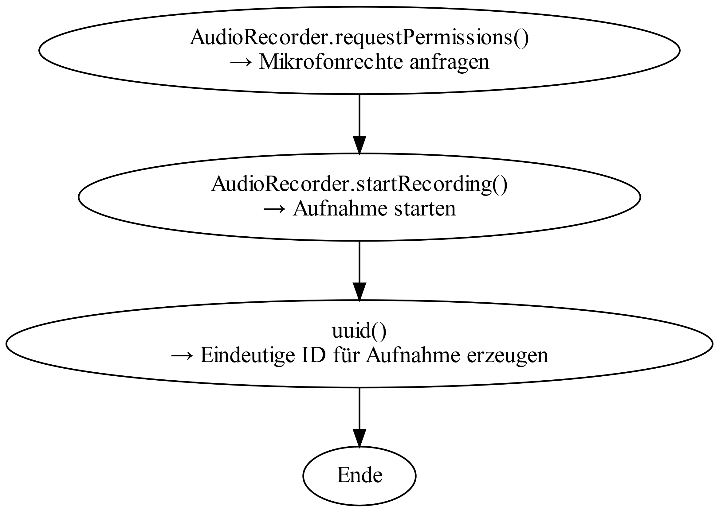
Beispiel: Import und Verwendung des Audio-Recorder-Plug-ins von CapAwesome

Slide 6
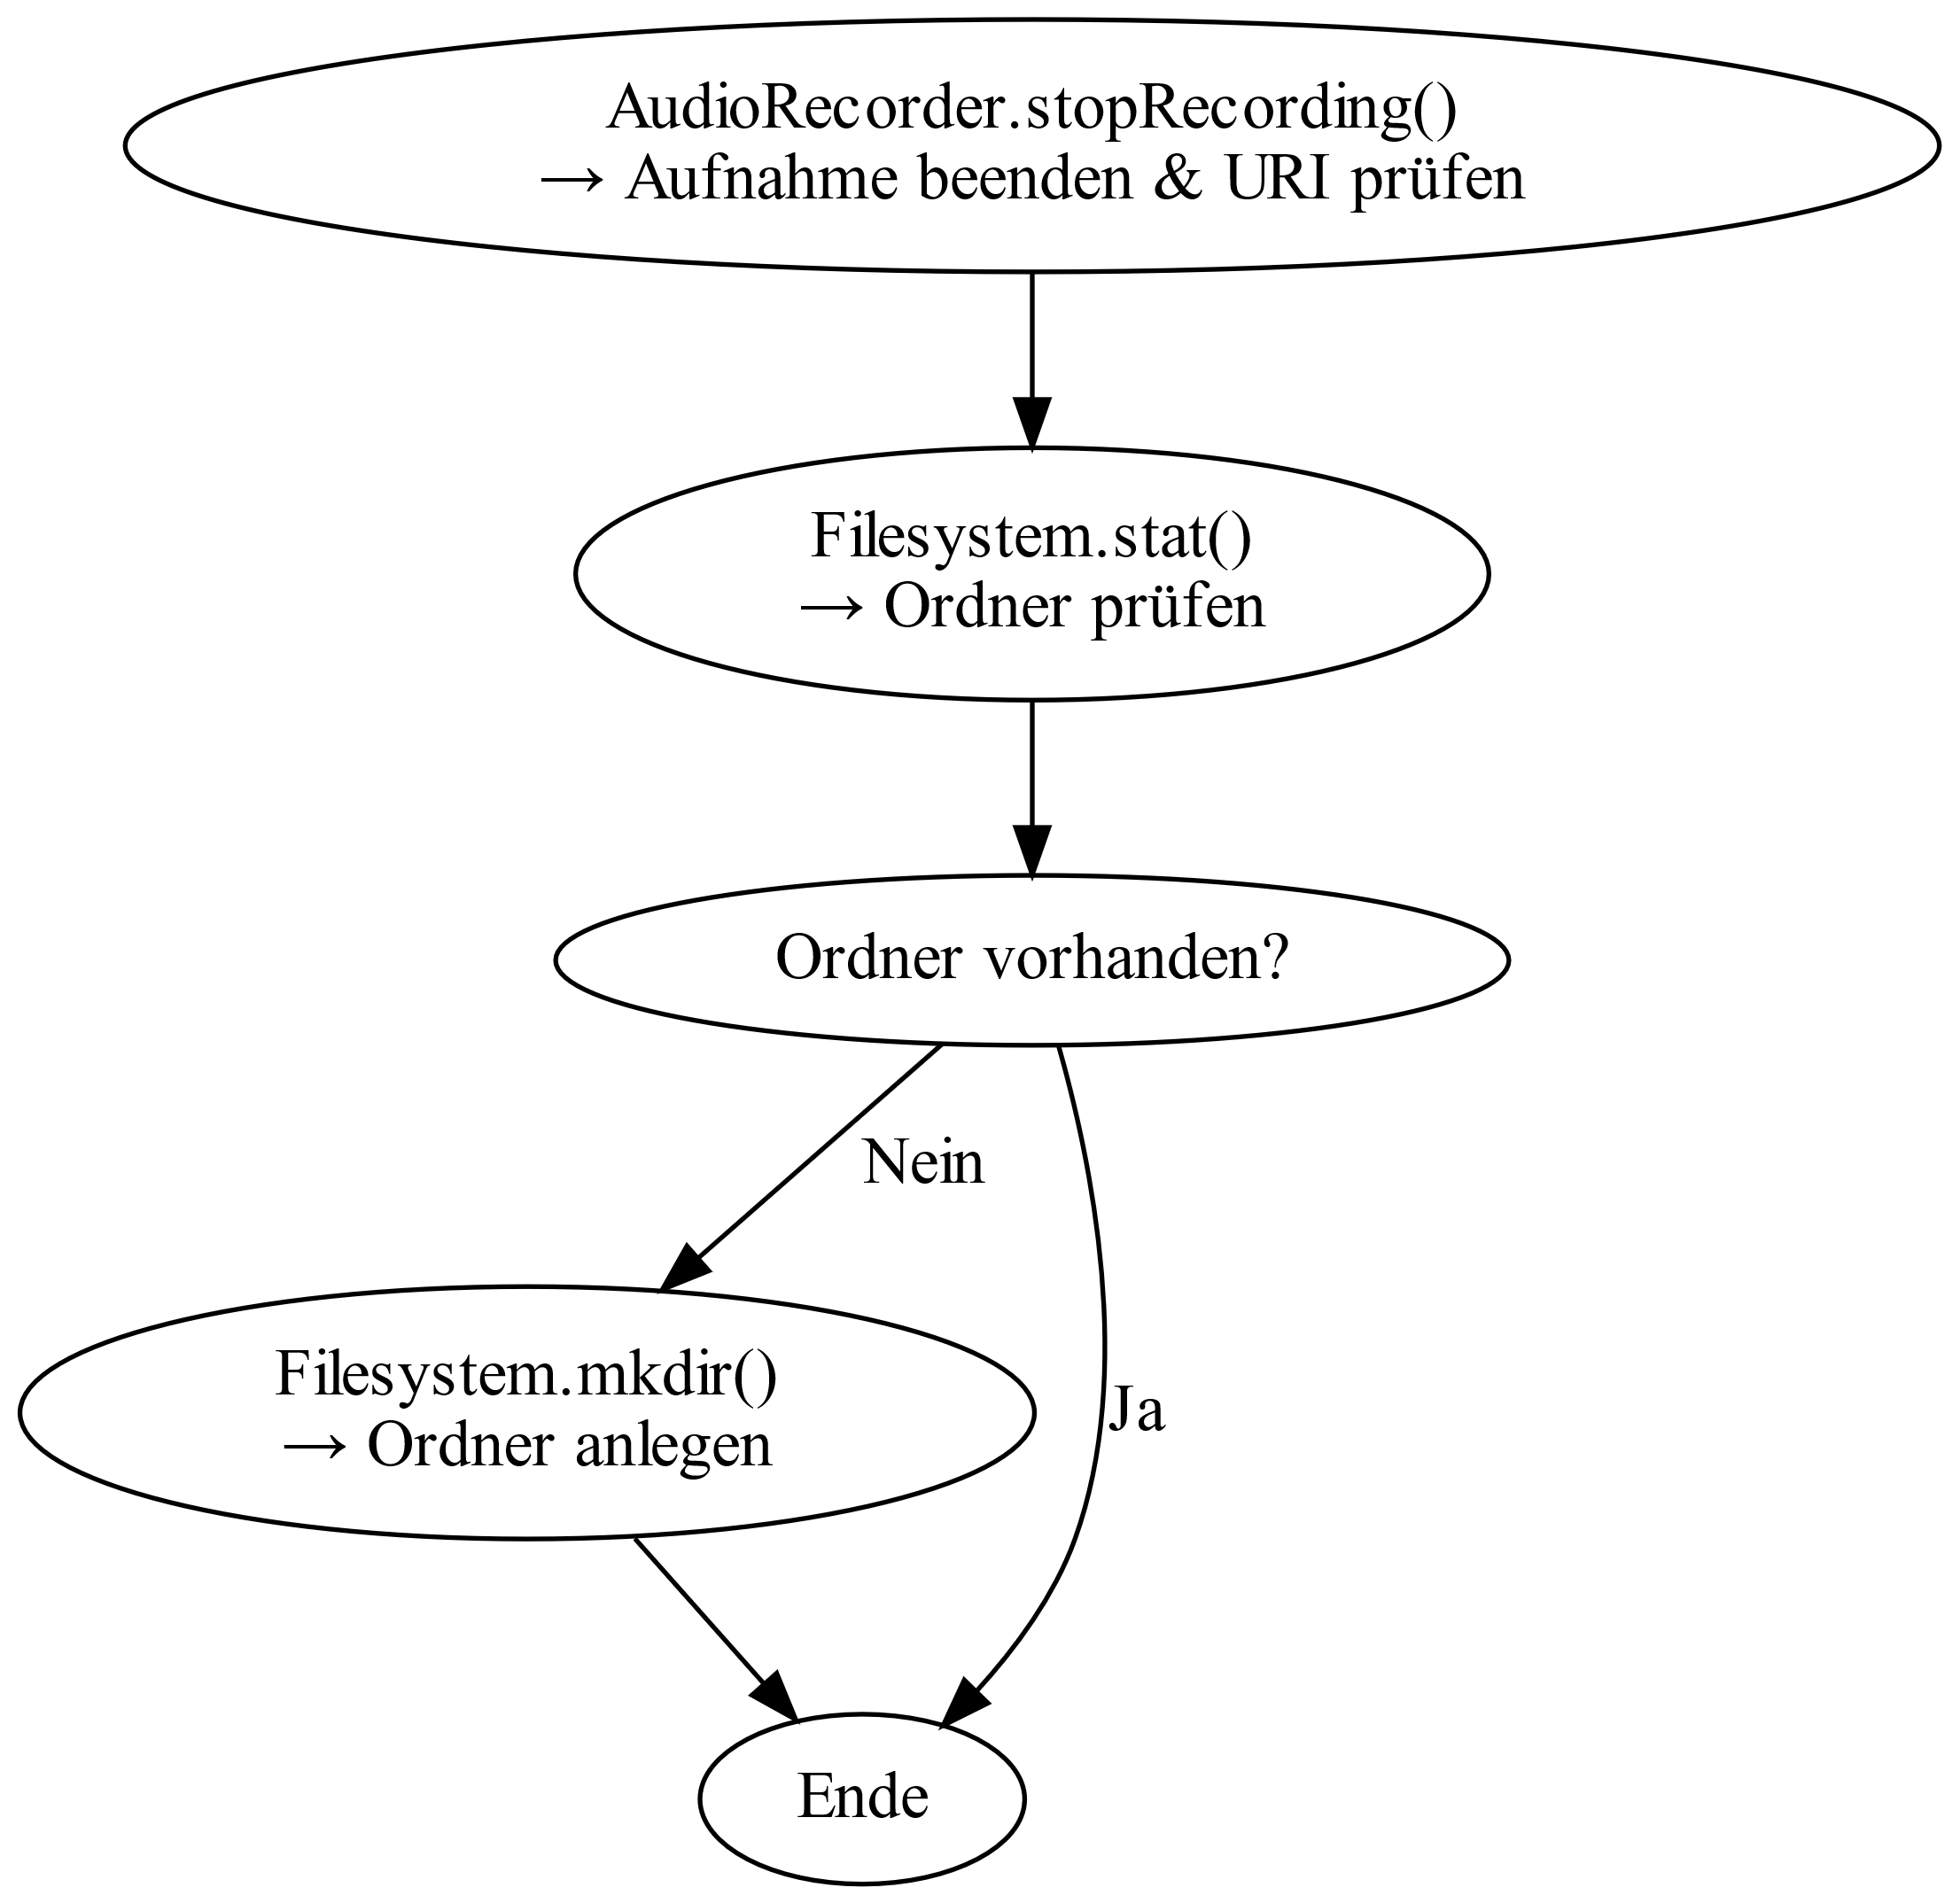
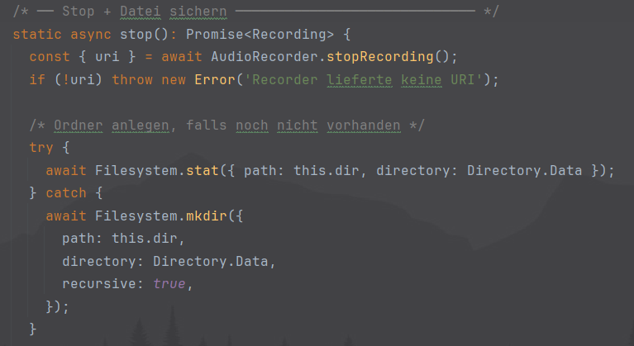
Beispiel: Verwendung des FileSystems von Capacitor zum Anlegen eines Ordners

Slide 7
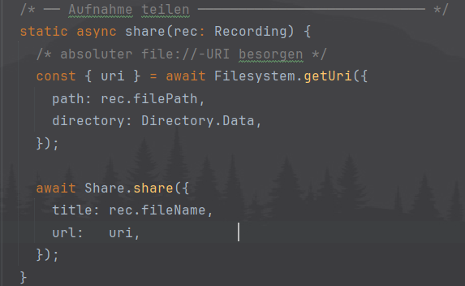
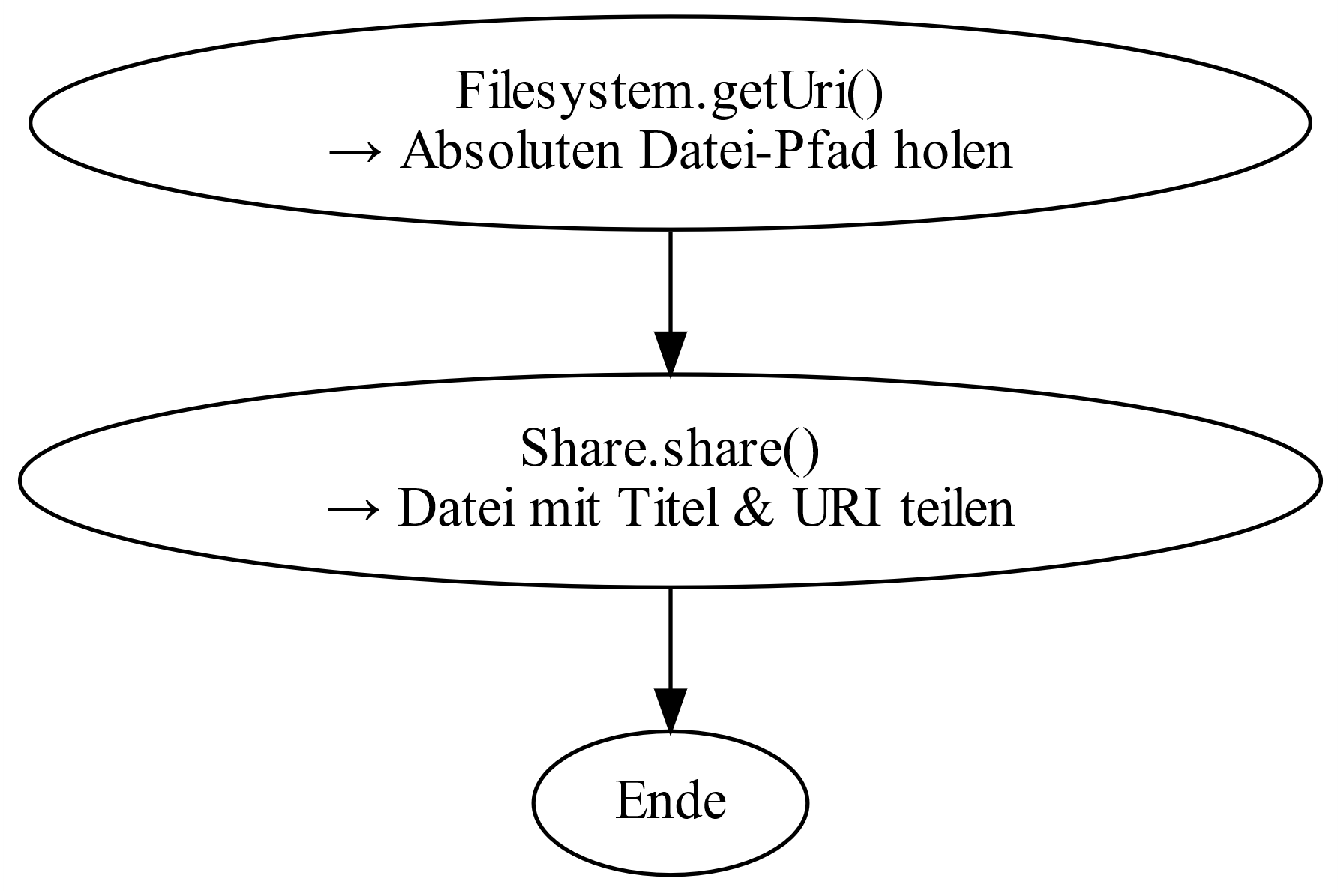
Beispiel zur Verwendung des Share-Plugins

Slide 8
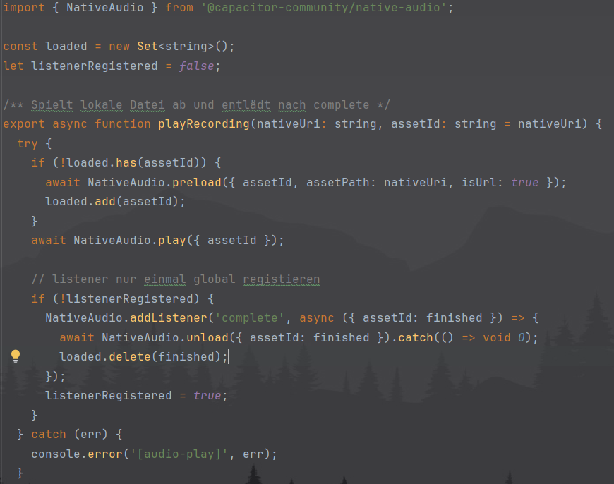
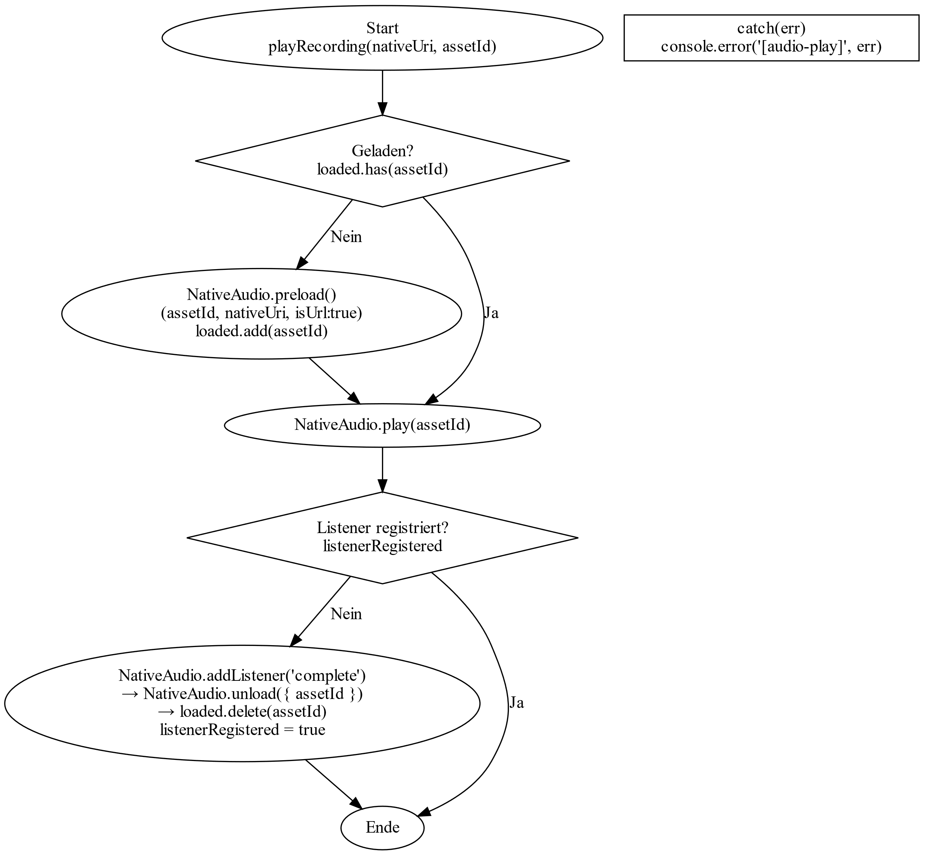
Beispiel zur Verwendung von Native Audio zum Abspielen von Audio

Slide 9


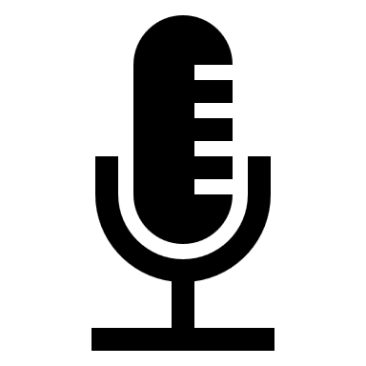
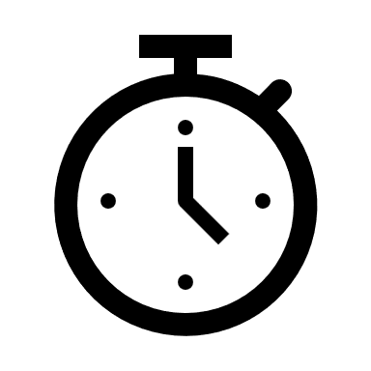
UI Screens & Features
Startansicht zeigt alle Aufnahmen mit Dateinamen
Buttons: Abspielen, Stoppen, Teilen, Löschen
Button 'Neue Aufnahme' startet Aufnahme (mit Pause/Fortsetzen)
Nach Stop: direkte Anzeige in Liste

Slide 10


Herausforderungen & Lösungen
Herausforderung | Lösung
Mikrofonberechtigung | Permission API von Capacitor
Speicherung & URI-Verwaltung | Filesystem
Synchronisation | Automatischer Refresh nach Aufnahme-Ende

Slide 11


Repository & Demo
Code auf GitHub:
github.com/joergwaldvogel/Recording_app_Genz
Live-Demo in Android Studio

Slide 12





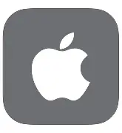
Fazit & Ausblick
Alle Ziele wurden erreicht
Funktionale App mit stabiler Performance
Schlichtes, benutzerfreundliches Design
Ausblick:
Cloud-Speicherung
Audio-Bearbeitung
iOS-Unterstützung

